Slide 1
ACTIVE DIRECTORY – AD DS
POLÍTICA DE GRUPOS - GPO
Profº Danilo Sibov

Slide 2

ACTIVE DIRECTORY – GPO

Slide 3
ACTIVE DIRECTORY – GPO
POLÍTICA DE GRUPO OU GROUP POLICE OBJECT
A Política de Grupo é o componente central dos recursos de Gerenciamento de Mudança e Configuração do sistema operacional Windows Server.
A Política de Grupo especifica as configurações para grupos de usuários e de computadores, incluindo configurações de políticas baseadas no registro, segurança, instalação de software, scripts e redirecionamento de pasta.
Ex: nós associamos um GPO ao Grupo já existente Remote Desktop Users

Slide 4
ACTIVE DIRECTORY – GPO
As informações de política são armazenadas em objetos de Diretiva de Grupo (GPOs), que são vinculados aos contêineres (OU’s – Unidades Organizacional) no AD. Uma GPO pode ser usada para filtrar objetos, o que permite aos administradores gerenciar computadores e usuários de forma centralizada ou descentralizada.
O modo que a Diretiva de Grupo possa ser aplicada centralmente no nível do domínio, ou de forma descentralizada no nível de OU, e pode ser filtrada novamente por grupos de segurança,

Slide 5
ACTIVE DIRECTORY – GPO
Os administradores podem usar grupos de segurança na Diretiva de Grupo para:
- Filtrar o escopo de um GPO. Isso define quais grupos de usuários e computadores que um GPO afeta.
- Delegar o controle de um GPO.
- Gerenciar quem pode criar e editar GPOs. Os administradores usam o Console de Gerenciamento Microsoft (MMC) da Diretiva de Grupo para gerenciar as configurações da política.
Exemplo terceiros podem estender a Política de Grupo para hospedar outras configurações de política.
Os dados gerados pela Diretiva de Grupo são armazenados em uma GPO, que é replicada em todos os controladores de domínio.
OBS: Lembrando que só temos um controlador de domínio.

Slide 6
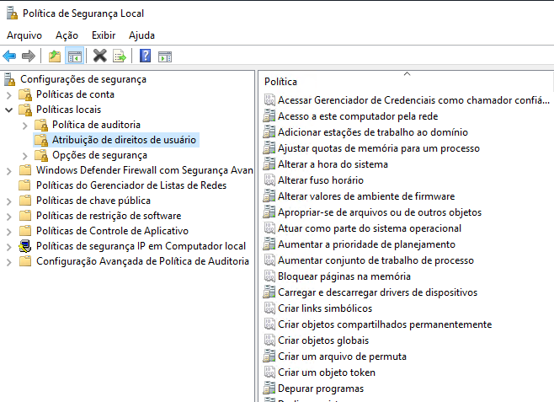
Politicas Locais
Teclado do Windows + R
secpol.msc
Lembrando que já trabalhamos com as politicas locais
Ex: nós associamos um Politica Local (Permitir logon pelos Serviços de Área de Trabalho de Trabalho Remota) ao Grupo já existente Remote Desktop Users

Slide 7
ACESSANDO
POLÍTICAS DE GRUPO

Slide 8
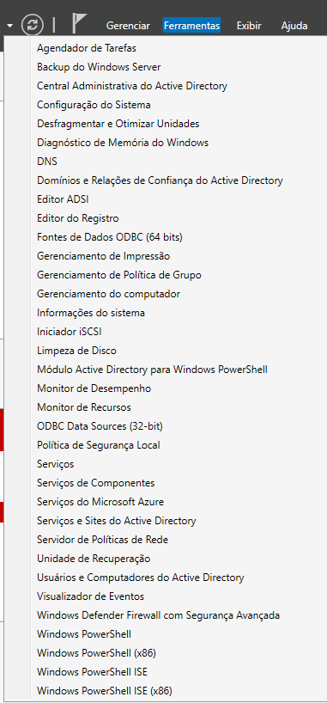
ACESSANDO GPO

Slide 9
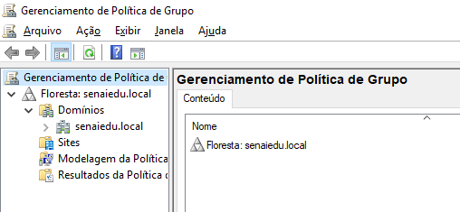
GPO – Politicas de Grupo
Teclado do Windows + R
gpmc.msc

Slide 10
ACTIVE DIRECTORY – GPO
Uma GPO é uma coleção virtual de configurações de política. As configurações da Diretiva de Grupo estão contidas em uma GPO.
Uma GPO pode representar configurações de políticas no sistema de arquivos e no Active Directory.
As configurações de GPO são atribuídas/homologadas aos usuários usando a natureza hierárquica do Active Directory.

Slide 11
ACTIVE DIRECTORY – GPO
GPO’s Incluem informações sobre:
Opções de configuração para política baseada em registro e scripts.
Usando grupos de segurança com a Diretiva de Grupo.
Vinculando vários objetos.
Bloqueando e aplicando as políticas de grupo.

Slide 12
ACTIVE DIRECTORY – GPO
No Active Directory existe uma unidade organizacional específica para os controladores de domínio. Nessa “OU” também existe, por padrão, uma GPO que é utilizada para gerenciamento dos controladores do domínio.
Os nomes das GPOs citadas acima são:
Default Domain Policy.
Default Domain Controllers Policy.
Aonde iremos vê-las mais a frente.
Outro detalhe importante é que cada Diretiva de Grupo possui duas sessões:
Configuração do Usuário
Configuração do Computador.

Slide 13
ACTIVE DIRECTORY – GPO
A Configuração do Usuário possui configurações que afetam contas de usuário, e a sessão Configuração do Computador possui configurações que afetam as contas de computador.
Por exemplo, se o administrador criou uma diretiva de grupo com configurações na sessão Configurações do Usuário, que se aplica para o usuário Rodolfo, essas configurações serão aplicadas para o usuário Rodolfo todas as vezes que ele fizer o logon no domínio, independente da estação de trabalho que ele utilizar.
Agora imagine que o administrador criou uma outra diretiva de grupo com configurações na sessão Configurações do Computador, as quais são aplicadas para o grupo de computadores Vendas. Isso significa que essas configurações serão aplicadas em todos os computadores do grupo Vendas, independente do usuário que efetuar logon.

Slide 14
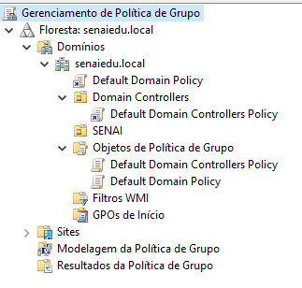
ACTIVE DIRECTORY – GPO
Política padrão do domínio (vinculada)
a raiz do domínio senaiedu..local
Política padrão do DC (vinculada)
Ao contêiner Domain Controller
Unidade(s) Organizacional(is)
Armazenamento da GPO
Armazenamento dos Filtros WMI
Armazenamento dos Starters GPOs
Sites (unidades/localidades) existentes
Permite criar um planejamento de política
Resultados de um planejamento de política

Slide 15







ACTIVE DIRECTORY – GPO
A Hierarquia padrão e ordem: local, site, domínio, unidade organizacional, unidade organizacional filho e assim por diante.
Nenhuma interface do usuário é exibida enquanto as políticas do usuário são processadas.
LOCAL - SITE - DOMINIO - OU - OU FILHO

Slide 16
ATIVIDADE
VERIFICANDO UMA POLÍTICA PADRÂO

Slide 17
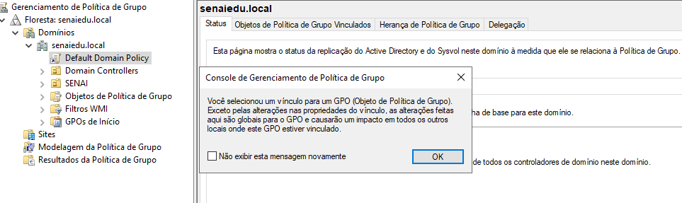
ACTIVE DIRECTORY – GPO
Quando selecionamos a Política padrão do domínio (vinculada)
a raiz do domínio senaiedu.local, apresenta o aviso:

Slide 18
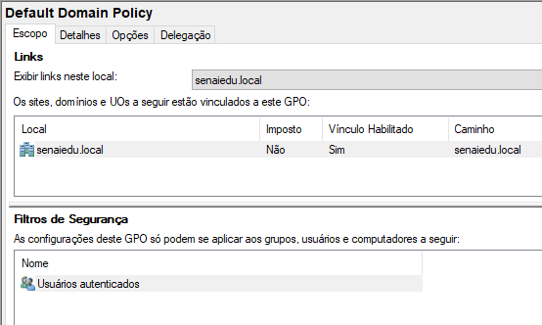
ACTIVE DIRECTORY – GPO
Editando a Política padrão
Local de aplicação
Usuários ou grupo afetado.

Slide 19
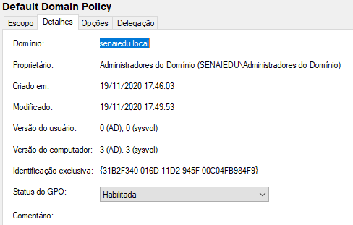
ACTIVE DIRECTORY – GPO
Politica esta habilitada.

Slide 20
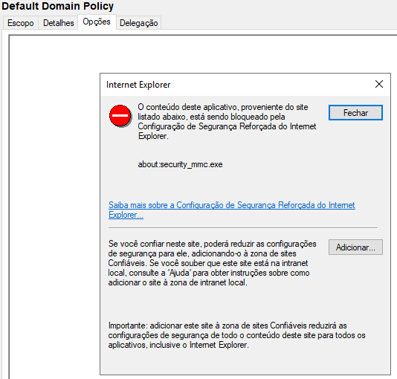
ACTIVE DIRECTORY – GPO
Aviso de acesso do I.E.:

Slide 21
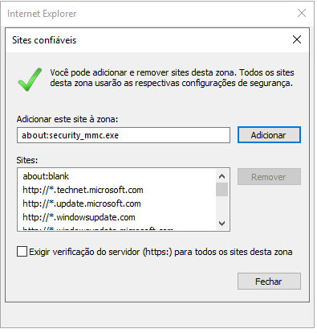
ACTIVE DIRECTORY – GPO

Slide 22
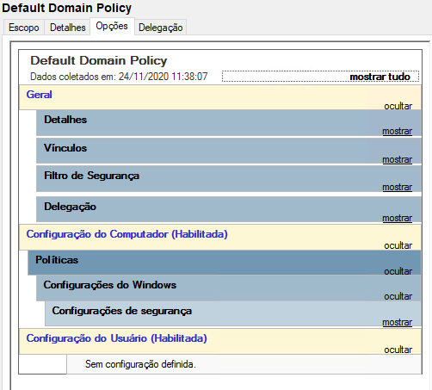
ACTIVE DIRECTORY – GPO

Slide 23
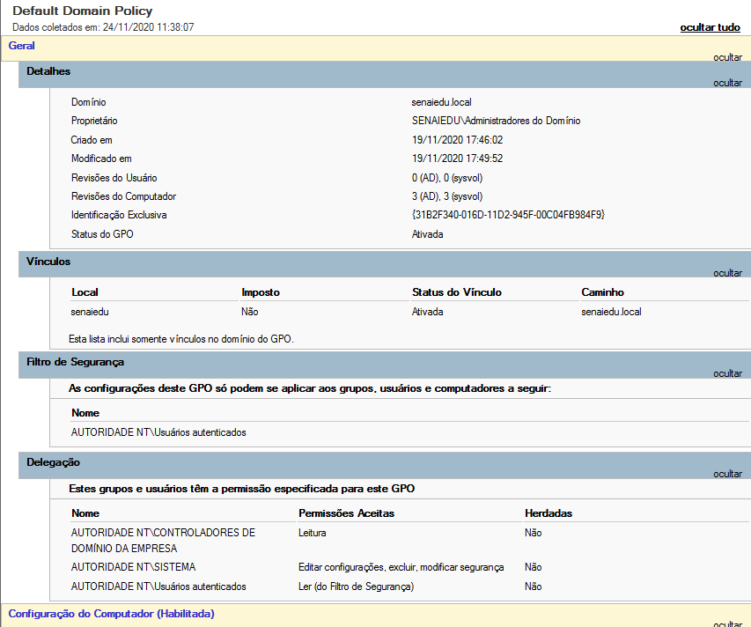
ACTIVE DIRECTORY – GPO

Slide 24
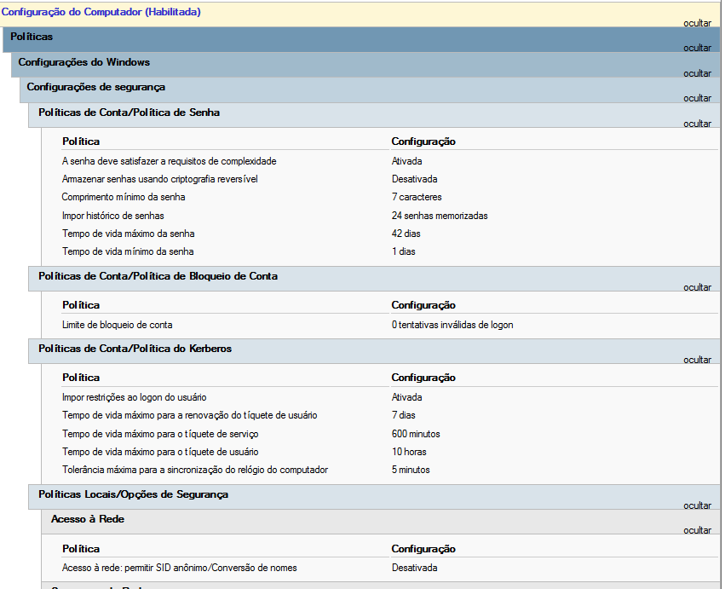
ACTIVE DIRECTORY – GPO

Slide 25
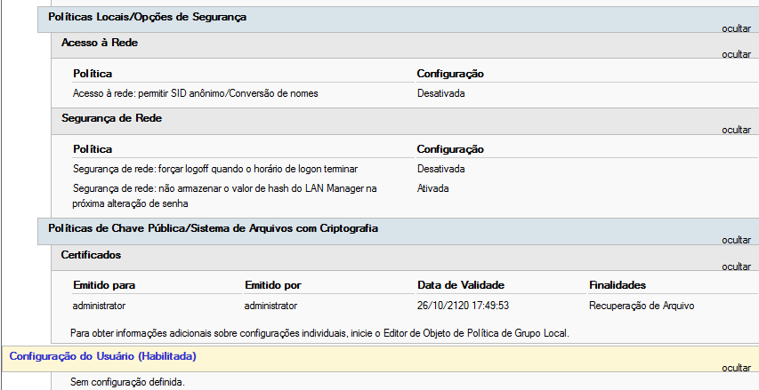
ACTIVE DIRECTORY – GPO

Slide 26
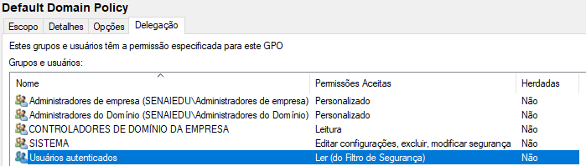
ACTIVE DIRECTORY – GPO

Slide 27
ATIVIDADE
TESTE
AMBIENTE ATUAL

Slide 28
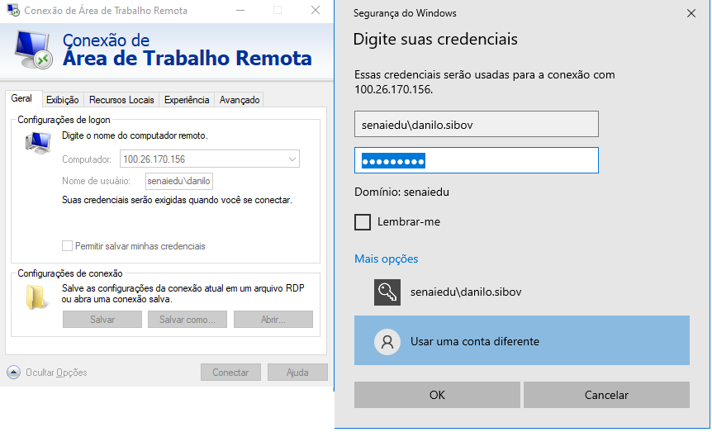
REALIZAR TESTE
Logar com usuário comum

Slide 29
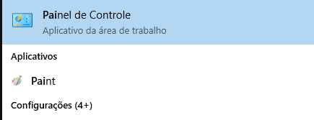
REALIZAR TESTE
Tente abrir o Painel de Controle
Abre normalmente

Slide 30
ATIVIDADE
CRIAÇÃO DE UMA POLÍTICA DE GRUPO
BLOQUEIO DO PAINEL DE CONTROLE

Slide 31
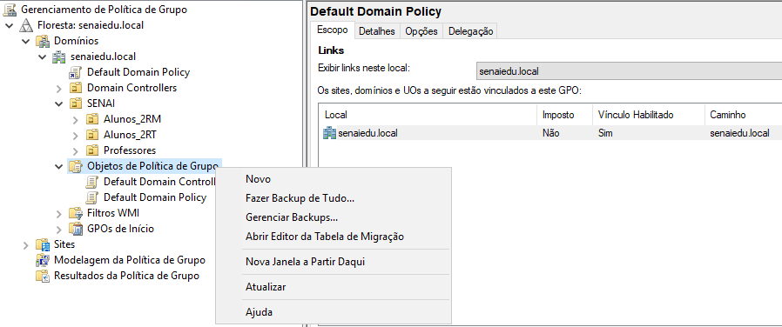
CRIAR NOVA GPO

Slide 32
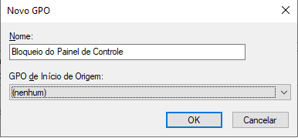
CRIAR NOVA GPO
Bloqueio do Painel de Controle

Slide 33
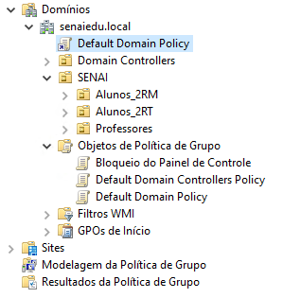
CRIAR NOVA GPO
Nova GPO criada

Slide 34
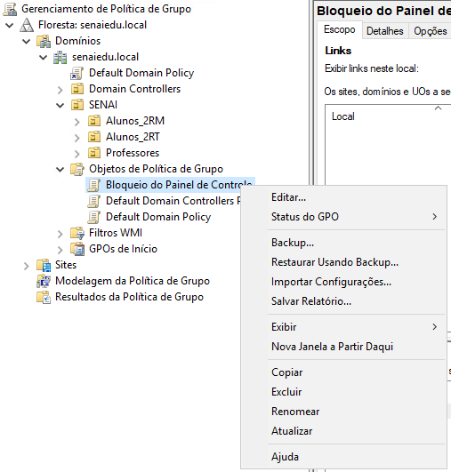
CRIAR NOVA GPO
Vamos editar

Slide 35
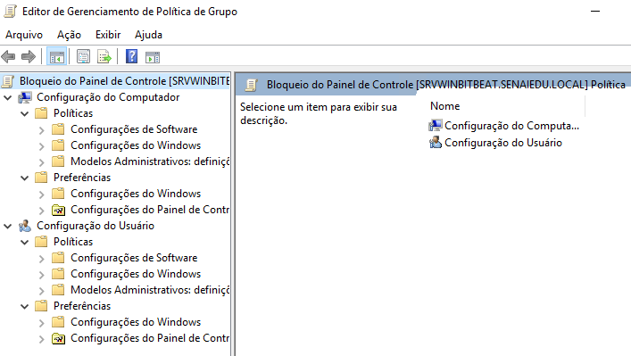
POSSIBILIDADES DE CONF.
Edição aberta

Slide 36
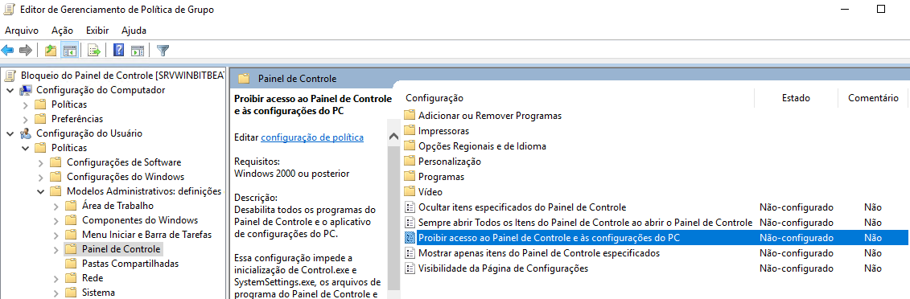
CRIAR NOVA GPO
Selecione:
Configuração de Usuário;
Politicas;
Modelos Administrativos: definições de politicas...;
Painel de Controle;
Proibir acesso ao Painel de Controle e as configurações do PC.
Clicar duas vezes.

Slide 37
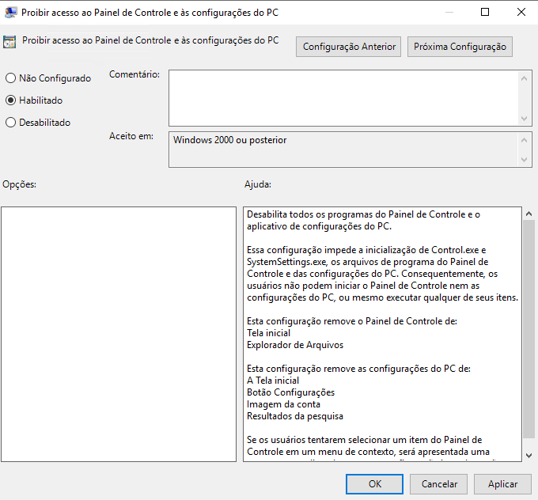
ATIVAR A NOVA GPO

Slide 38
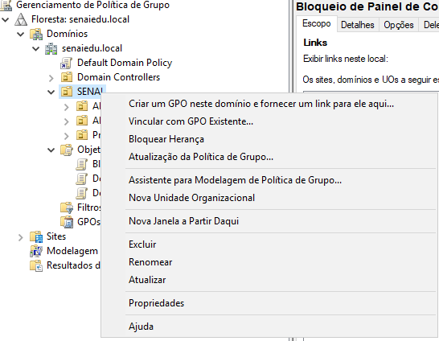
ASSOCIAR A NOVA GPO
Vincular a OU SENAI

Slide 39
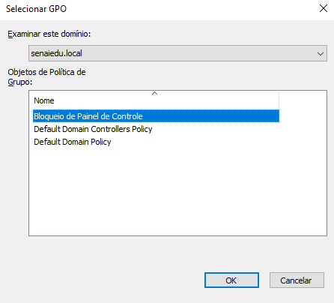
ASSOCIAR A NOVA GPO

Slide 40
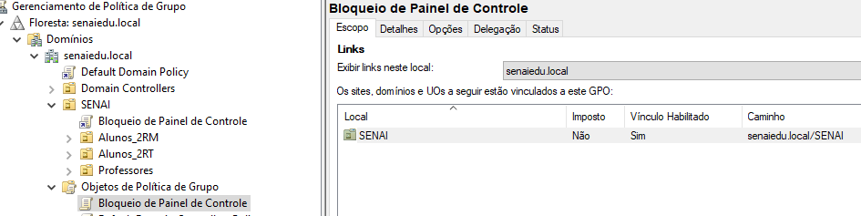
ASSOCIAR A NOVA GPO

Slide 41
ATIVIDADE
TESTE
BLOQUEIO DO PAINEL DE CONTROLE

Slide 42
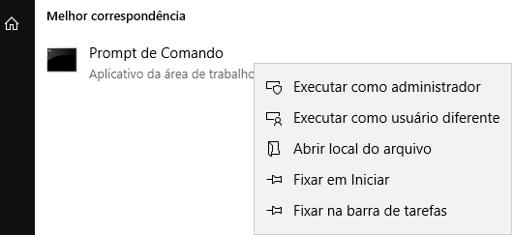
ATUALIZAR POLÍTICA
Abra o CMD através do usuário senaiedu\administrator

Slide 43
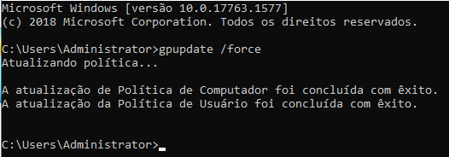
ATUALIZAR POLÍTICA
Digite: gpupdate /force

Slide 44
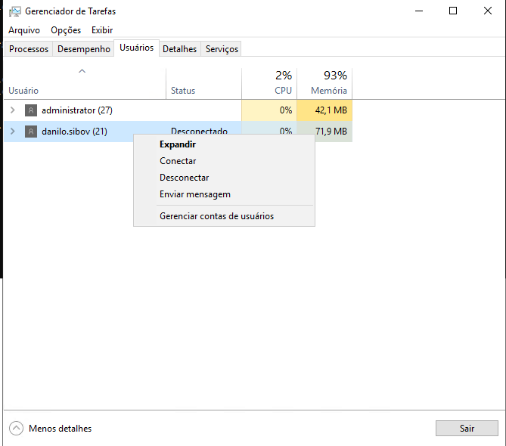
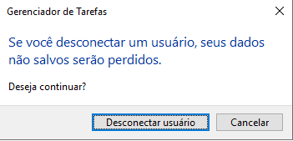
ATUALIZAR POLÍTICA
Abre o Gerenciador de Tarefas e faz logoff do usuário

Slide 45
REALIZAR TESTE
Logar com usuário comum

Slide 46
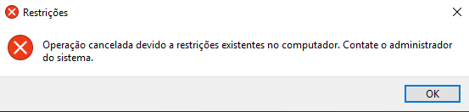
REALIZAR TESTE
Tente abrir o Painel de Controle
Mensagem de Restrição

Slide 47
ATIVIDADE
POLÍTICA DE GRUPO
BLOQUEAR AS CONFIGURAÇÕES DO PROXY

Slide 48
ATIVIDADE
TESTE
CONFIGURAÇÔES DE PROXY ESTÃO LIBERADAS

Slide 49
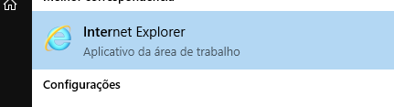
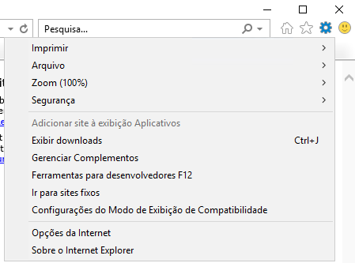
REALIZAR TESTE
Tente abrir o Painel de Controle
Entre em Configurações e Opções da Internet

Slide 50
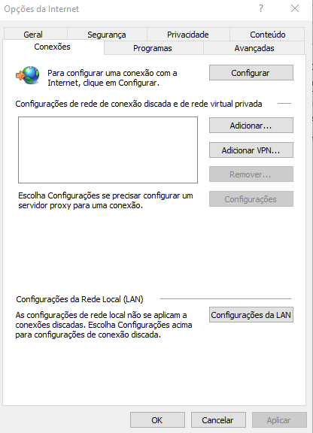
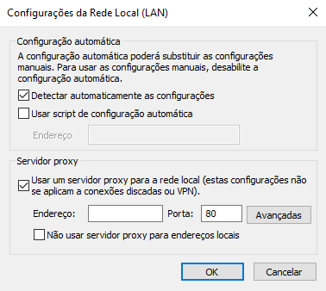
CONFIGURAÇÔES LIBERADAS
Clique aqui
Conseguimos editar

Slide 51
ATIVIDADE
CRIAÇÃO DE UMA POLÍTICA DE GRUPO
BLOQUEAR AS CONFIGURAÇÕES DO PROXY

Slide 52
NOVA GPO - BLOQUEAR APP

Slide 53
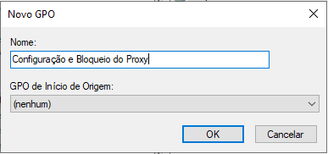
NOVA GPO - BLOQUEAR APP
Bloqueio de Configuração Proxy

Slide 54
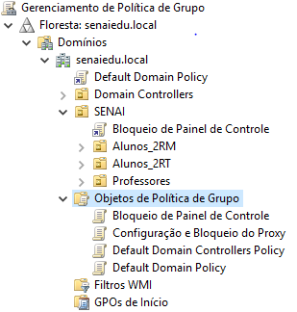
NOVA GPO - BLOQUEAR APP
Nova GPO Criada

Slide 55
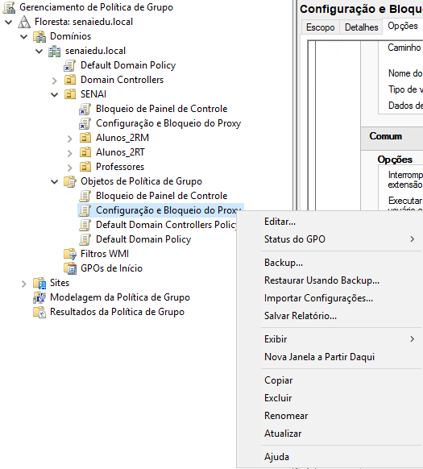
BLOQUEAR CONF. DO PROXY

Slide 56
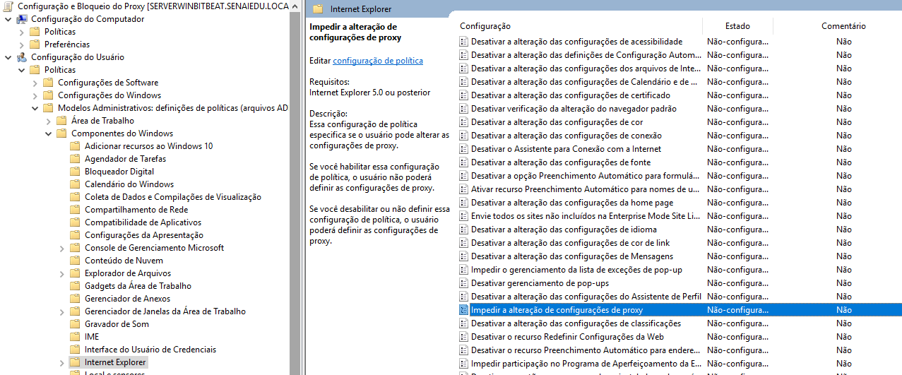
BLOQUEAR CONF. DO PROXY
Selecione:
Configuração de Usuário;
Politicas;
Modelos Administrativos: definições de politicas...;
Componentes do Windows;
Internet Explorer.
Clicar duas vezes em Impedir a alteração de configurações do Proxy

Slide 57
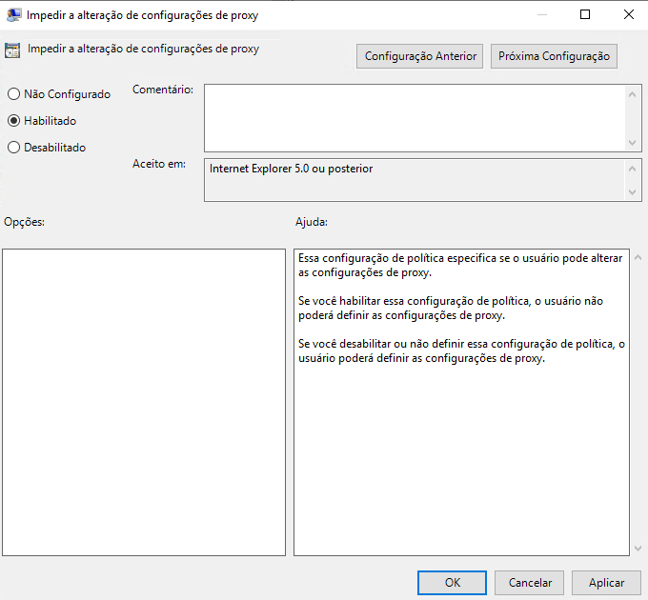
BLOQUEAR CONF. DO PROXY

Slide 58
ATIVIDADE
TESTE
BLOQUEIO DE CONFIGURAÇÔES DE PROXY

Slide 59
REALIZAR TESTE
Você pode refazer o Login com usuário comum ou usar o gpupdate

Slide 60
ATUALIZAR POLÍTICA
Abra o CMD através do usuário senaiedu\administrator

Slide 61
ATUALIZAR POLÍTICA
Digite: gpupdate/force

Slide 62
REALIZAR TESTE
Tente abrir o Painel de Controle
Entre em Configurações e Opções da Internet

Slide 63
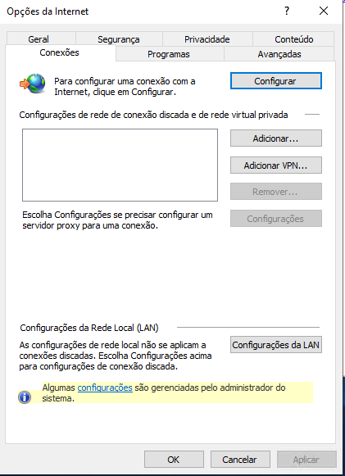
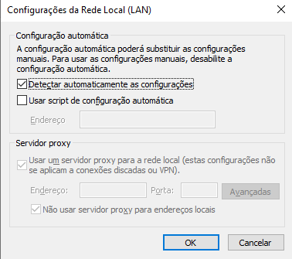
BLOQUEADO CONFIGURAÇÔES
Clique aqui
Não temos mais como alterar as configurações
Já temos um alerta

Slide 64
ATIVIDADE
EDITAR DE UMA POLÍTICA DE GRUPO
INSERIR INFORMAÇÔES DE SERVIDOR NAS CONFIGURAÇÕES DO PROXY

Slide 65
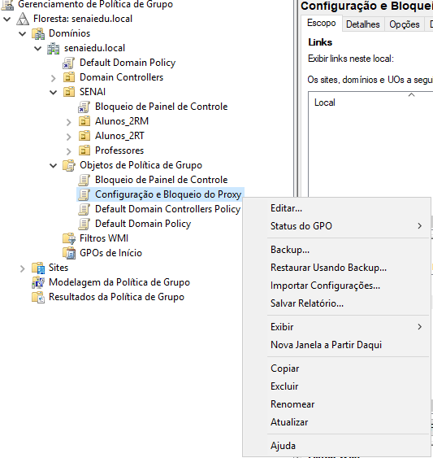
NOVA GPO - BLOQUEAR APP
Editar GPO, clicando com o botão direito do mouse

Slide 66
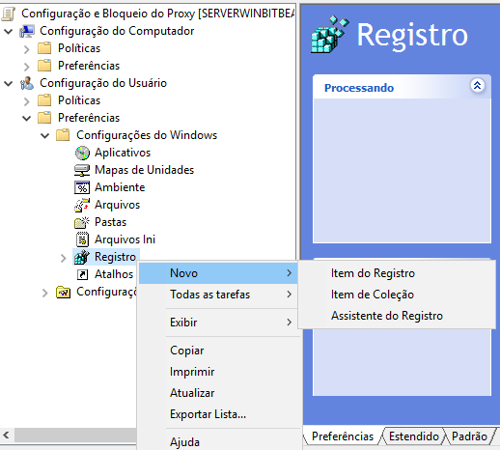
NOVO REGISTRO – ATIVAR PROXY
Selecione:
Configuração de Usuário;
Preferências;
Configurações do Windows;
Registro;
Clicar com botão direito em Registro.
Escolher Novo;
Item de Registro

Slide 67
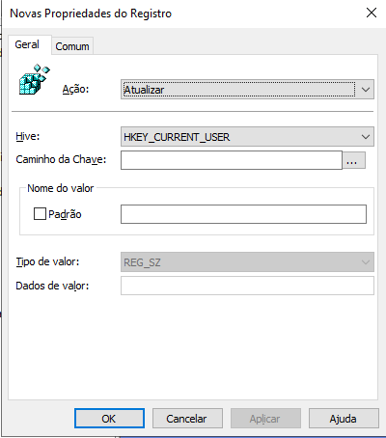
NOVO REGISTRO – ATIVAR PROXY

Slide 68
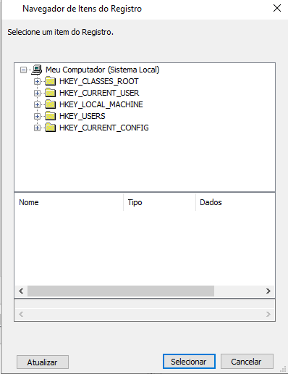
NOVO REGISTRO – ATIVAR PROXY
Vamos navegar nas opções

Slide 69
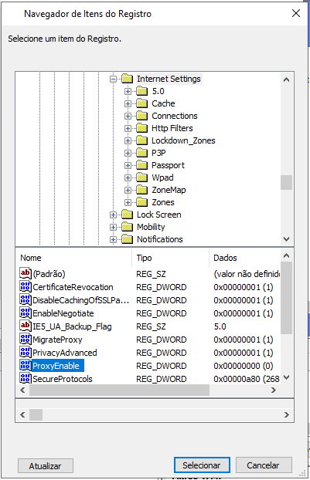
NOVO REGISTRO – ATIVAR PROXY
Selecione:
HKEY_CURRENT_USER;
Software;
Microsoft;
Windows;
CurrentVersion;
Clica em Internet Settings;
Selecionar: Proxy Enable
Software\Microsoft\Windows\CurrentVersion\Internet Settings

Slide 70
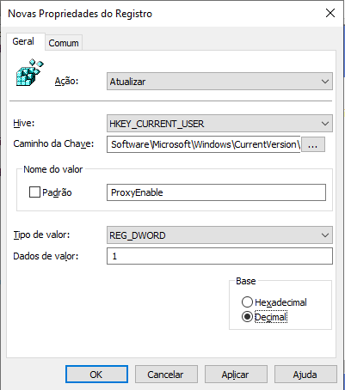
NOVO REGISTRO – ATIVAR PROXY
Alterar para 1

Slide 71
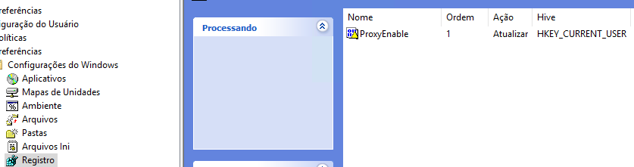
REGISTRO ADICIONADO

Slide 72
NOVO REGISTRO – IP DO PROXY
Selecione:
Configuração de Usuário;
Preferências;
Configurações do Windows;
Registro;
Clicar com botão direito em Registro.
Escolher Novo;
Item de Registro

Slide 73
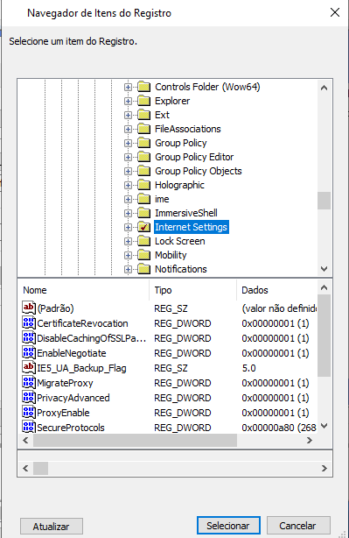
NOVO REGISTRO – IP DO PROXY
Selecione:
HKEY_CURRENT_USER;
Software;
Microsoft;
Windows;
CurrentVersion;
Selecionar: Internet Settings

Slide 74

NOVO REGISTRO – IP DO PROXY
Digita o Registro: ProxyServer
Digita o IP e Porta: 192.168.1.200:3128
Clique em OK
ProxyServer
192.168.1.200:3128

Slide 75

REGISTRO ADICIONADO

Slide 76
NOVO REGISTRO – SOBREPOR O PROXY
Selecione:
Configuração de Usuário;
Preferências;
Configurações do Windows;
Registro;
Clicar com botão direito em Registro.
Escolher Novo;
Item de Registro

Slide 77
NOVO REGISTRO – SOBREPOR O PROXY
Selecione:
HKEY_CURRENT_USER;
Software;
Microsoft;
Windows;
CurrentVersion;
Selecionar: Internet Settings

Slide 78
NOVO REGISTRO – IP DO PROXY
Digita o Registro: ProxyOverride
Digita o Parametro: <local>
Clique em OK
ProxyOverride
<local>

Slide 79


REGISTRO ADICIONADO

Slide 80
ESSA GPO JÁ ESTÁ ASSOCIADA
Não precisa Vincular denovo

Slide 81

ESSA GPO JÁ ESTÁ ASSOCIADA

Slide 82
ATIVIDADE
TESTE
INSERIR INFORMAÇÕES NAS CONFIGURAÇÔES DE PROXY

Slide 83
REALIZAR TESTE
Tente abrir o Painel de Controle
Entre em Configurações e Opções da Internet

Slide 84

BLOQUEADO CONFIGURAÇÔES
Clique aqui
Já temos um alerta

Slide 85
REVISÃO DA AULA
Criamos 3 Politicas:
Afetando bloqueio de configurações do Windows;
Bloqueando configurações de um Aplicativo (Internet Explorer);
Inserindo informações nas configurações de um Aplicativo (Internet Explorer);

